Slide 1

Våmbs p14

Slide 2
Agenda
Summering av förra säsongen
Info om laget
Klubbar runt omkring
Gröna tråden
Domaruppdrag
Träningstider
Serieindelning
När vi spelar match
Cuper
Gothia 2025
Föräldrauppgifter
Syfte med dagens möte är att göra er delaktiga i våra tankar, detta är inte ledarnas lag utan alla föräldrars delaktighet är viktig

Slide 3
Förra säsongen
19 barn +
Tuff Giff cup, mycket att lära inför 9 manna
Snömögel stängde claesborg f
Spelsystem till 2 4 2
Tuff start på serien men sedan vändpunkt efter två matcher mot Tibro
Skadevi helt ok
Eskil va kul men sportsligt för tuff. Danmarks resan va riktigt rolig!
En kul höst med många fina matcher, Råda matchen en höjdpunkt
Matcherna mot SAIK är och lär alltid va extra laddade
2011 samt 2009 stöttat under säsongen
Några som haft problem med knän, hälar vilket är fullt naturligt i denna ålder.
Kul men blöt avslutning i Degerfors. Tack Johan för tipset
God kamratskap och sammanhållning i spelartrupp.
Grymma föräldrar som hejar vid sidan, vi vinner alltid matchen mellan klackarna!

Slide 4
Status i laget 2024
Ledare: Linda, Rikard, Samuel, Jimmy, Petteri, Samuel Sörman
Finns plats för fler ledare då vi har fler lag igång
24 barn i truppen, börjar bli fullt
Alexi flyttat, Isak tillfälligt slutat, Charlie SAIK, Enes IFK
9 manna på stor 9 manna-plan, spelar med 5or.
Två lag i seriespel. Finns uppdaterat i kalendern
Giff, Skadevi, Oddebollen
Lagkassa 10 500 kr (behöver fyllas på)
  Lagkassa används till cupavgifter vilket är ca 15000 kr under 2024

Slide 5
Klubbar runt omkring
Saik är många fortfarande, närmare 40.
IFK är runt 40 barn. 3 lag i seriespel,
Ulvåker är över 20 st, kör 1,5 lag i seriespel. Har fått in ett par från Tymer som lagt ned sitt 09/10 lag.
Skultorp har dragit ur sitt anmälda lag till seriespel.
Finns många fina anläggningar och nyttja vid behov (Igelstorp, Värsås, Tymer, Lerdala mfl). Absolut ingen gräsplan brist i kommunen.

Slide 6
Från Gröna Tråden
Ungdom 13-14 år
Träning sker 2-3 ggr/vecka.
Högre krav på spelare både vad det gäller socialt ansvar och ansvar gentemot Våmbs IF. Med detta avses exempelvis vikten av ett sportsligt och trevligt uppträdande på och vid sidan av planen.
På grund av olika orsaker som fysisk, psykisk mognad kan tränarna nivågruppera under träningen vid vissa övningar.
Ingen toppning vid serie- eller cupmatcher.
En viss ökning av den fysiska träningen.
Fotbollstekniska övningar som ställer högre krav på individen.
En viss specialisering av spelarna (man får träna allt mer i den position man oftast spelar i matcher).
Ledarna utbildar våra spelare i en intern domarutbildning. Utbildningsmaterial finns för samtliga spelformer att hämta på Västergötlands fotbollsförbunds hemsida eller beställa genom VFF.

Slide 7
Från Gröna Tråden
Matchspel
Ses som ett led i utbildningen, som ett extra träningstillfälle, därför spelar resultatet mindre roll.
Alla deltar och provar på olika platser i laget.
Uppmuntra stor personlig kreativitet i spelet. Individen i centrum
Endast kortfattad, enkel instruktion före och efter match.
Uppvärmning med boll.
Delta i seriespel.
Lära sig att ta med- och motgångar
”Göra sina lagkamrater bättre”

Slide 8
Våra värderingar och förutsättningar
Vi jobbar efter föreningens värderingar
Det ska vara KUL att spela i vårt lag
Vi är ett lag och kommer mixa barnen till match
Vi vill kunna ge barnen utmaning, det kan skilja dem åt
Så många som möjligt ska vilja vara med så länge som möjligt
Jämn speltid men vi tar hänsyn till hur mycket man orkar, blir man trött får man byta
Centrallinjen har vi låtit spela längre byten, ibland hela matcher. Detta tycker vi funkar bra
Måste komma ihåg att det är barn och fotboll är en lek, betyder dock inte att att vi bara ska lattja runt
Vi skäller inte men kan absolut påtala att vissa grejer inte är ok, att skälla utvecklar inte
A och O att acceptera och sköta sig mot motståndare samt domare, detta är inte alltid lätt och kräver träning
Vi ställer krav på barnen och flyttar ribban, tycker det funkar bra
Beroende på utvecklingskurva så kan det skilja uppemot 2 år biologiskt, det gör skillnad

Slide 9


Slide 10
Fleridrottande
Samsyn gäller, blir dock mycket anpassning för fotbollen trots att vi har kortast säsong.
Vi ser mycket positivt till fleridrottande
Handbollen kör de dagar då vi inte har träning vår/sommar/höst
Samuel försöker lösa så det stämmer med SIK (inte lätt med istider)
Vi tränar sådant som man får nytta av i alla sporter
Vi är mycket tacksamma om fotbollsmatcher kan prioriteras före vinteridrotter då vi inte har hur många spelare som helst
Fotbollsträningarna skall göras roliga/givande så man verkligen vill gå på dem trots att man kanske har handboll som sin favorit

Slide 11
Lagmöte i början av säsongen med barnen
Prata med dem om uppförande, i laget/motståndare inom klubben samt sociala medier.
Sätta upp mål för säsongen
  Hur vill vi ha det i laget, vad gör vi för att skapa bra stämning
  Resultat, vad är viktigt och vart vill vi hamna i serien
  Vad kan vi förvänta oss av varandra
  Träningsnärvaro, kan man målsätta den?
  Antal mål/antal insläppta
  Vad ska vi ha skapat när året är slut
  Prata positioner med grabbarna på mötet

Slide 12
Målvakt
3 målvakter + några till
Har blivit några givna men om någon mer vill så får man naturligtvis stå
Vill utveckla dem med målvaktsträning, försöker ge dem det varje träning om vi är flera ledare
Klubben arrangerar målvaktsträning under hösten
Fokus på att göra dem delaktiga i spelet, måste kunna använda sina fötter

Slide 13
Domarutbildning
Vi hoppas på att kunna lösa en domarutbildning genom föreningen, blev slarvigt förra året vilket är mitt fel
Gick kanon då de dömde förra året, är bra med föräldrastöd
Betalning strulade men hoppas alla fått sina pengar
A-lag/junior dömer oss i år. Vi kommer ha möte med dem innan säsongen för att påtala vad vi såg förra året. Några va riktigt bra och några va riktigt ointresserade

Slide 14
Matchställ
Hur ser det ut, passar dem?
Behöver fylla på till de som är nya

Slide 15
Träningar v14-17 Lillegården
Måndag 2 timmar
Onsdag 2 tmmar
Ligger i kalendern
Fys+fotboll
Märks att flåset behöver tränas, det är jobbigt
Kommer pusha på dem att våga utmana trösklarna

Slide 16
Träning 1/5-30/9
Sommaruppehåll v27-v30, oddebollen är helgen v31
måndag 17.30-19
tisdag 19-20.30
torsdag södermalm 18.30-20
Ingen löpning innan utan då kör vi 1,5 timme gräs

Slide 17
Träningsupplägg 1 maj framåt
Vi önskar hög träningsnärvaro, blir så mycket roligare träningar när vi är 20 stycken.
30 min teknik/30 min spelövning/30 min match av olika karaktär, har funkat bra under 2023
Rörlighet/teknik
Tuffare fyspass, flytta gränserna (Petteri)
Bollen är i centrum på planen
Närkampsspel
Spelförståelse och positionsspel
Skott och passningar låter enkelt men det behöver nötas
Styrka och knäkontroll
Stretch måste vi få till som en del av träningen, många är stela
Samarbete och bygga laganda

Slide 18
Seriespel
Matchspel drar igång sista helgen april
2 lag så matcher varje helg, se kalender
Finns barn i året yngre eller äldre som kan lånas in vid behov
24 i trupp ska göra att det ej behöver var så många som dubblerar
Lag roteras under året så alla får spela med alla och få lika många matcher, dock inte fasta boxar
Försöker kalla i tid, iallafall 2 veckor innan
Träningsnärvaro är viktigt för att orka och kommer va faktor när vi behöver fylla på med spelare från det lag som vilar
Vi samlas 45 minuter innan match i omklädningsrum

Slide 19
Anmälda i två serier
Dv 6 mariestad
Gullspång
Hjo
ifk mariestad
ifk skövde
MBK
råda
SAIK
tibro
Töreboda
Ulvåker
Våmb
Div 6 skövde
Ifk skövde
Ifk tidaholm
MBK
Råda
Stenstorp
tibro
tidaholm
ulvåker
våmb

Slide 20
När vi spelar match
Vi önskar att barnen alltid är förberedda med mat och fyllda med energi
Samling 45 minuter innan matchstart, omklädningsrum finns. Mobil läggs undan.
Resultat inte alltid lika med vinst (trots att det nu finns tabeller)
Vi vill att man ger järnet på match, om inte så får man byta
Samåkning uppmuntras
Ni hejar och vi ger instruktioner, detta sköter ni kanon!!
Vi hejar på båda lagen för att skapa en go stämning på planen
Vi vill skapa ett varierat spel (långt/kort) där alla lagdelar är delaktiga
Vi sköter oss alltid mot domaren, finns det inga domare så kan man ej spela fotboll

Slide 21
Cuper
Gif Cupen 2 lag anmälda (är redan tight med folk, kanske hjälp av 09or)
Skadevicup 30/6-2/7
  2 lag anmält, 5 matcher 2*20
Övernattningscup,
  Oddebollen 3-⅝. Två lag anmälda, vi är dock 19 spelare i dagsläget…… Finns plats för fler. Två minibussar hyrda. I avgiften till cupen delar vi upp avgiften för ledare, 2 ledare per lag.
Generell är vi tight bemannade till cup så viktigt att ni meddelar om ni ej kan vara med. I giff är vi 21 st på två lag just nu och till oddebollen är vi 19 på två lag…. dock för många för ett lag.

Slide 22
Omklädningsrum
Kommer få involvera barnen om vi ska köra omklädning vid träning, det tar vi med dem. Får isåfall köra att de ansvarar för en vecka var
Vid match använder vi omklädningsrum
Dusch finns om man vill

Slide 23
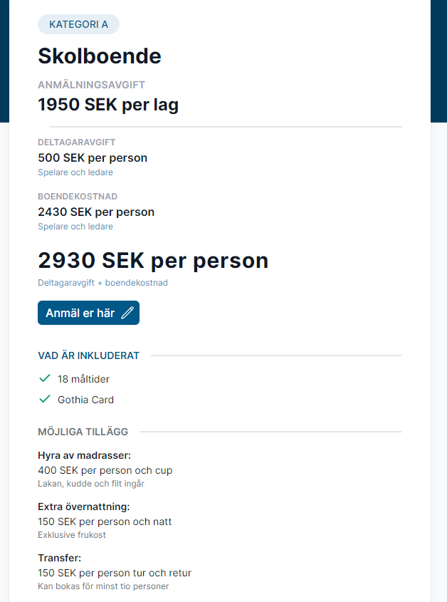
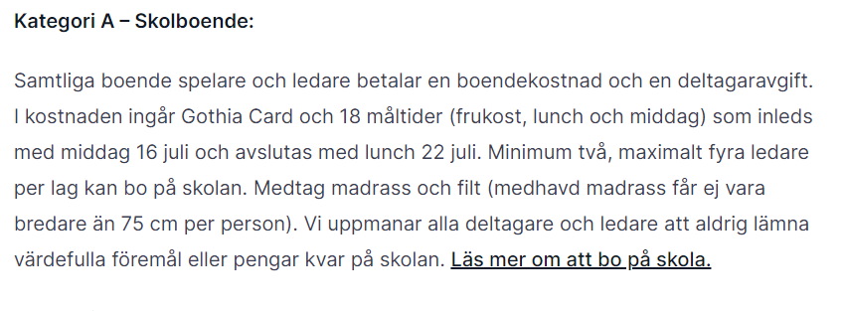
Gothia 2025
Kräver pengar och intresse
Vill vi köra Gothia som föräldrar?

Slide 24
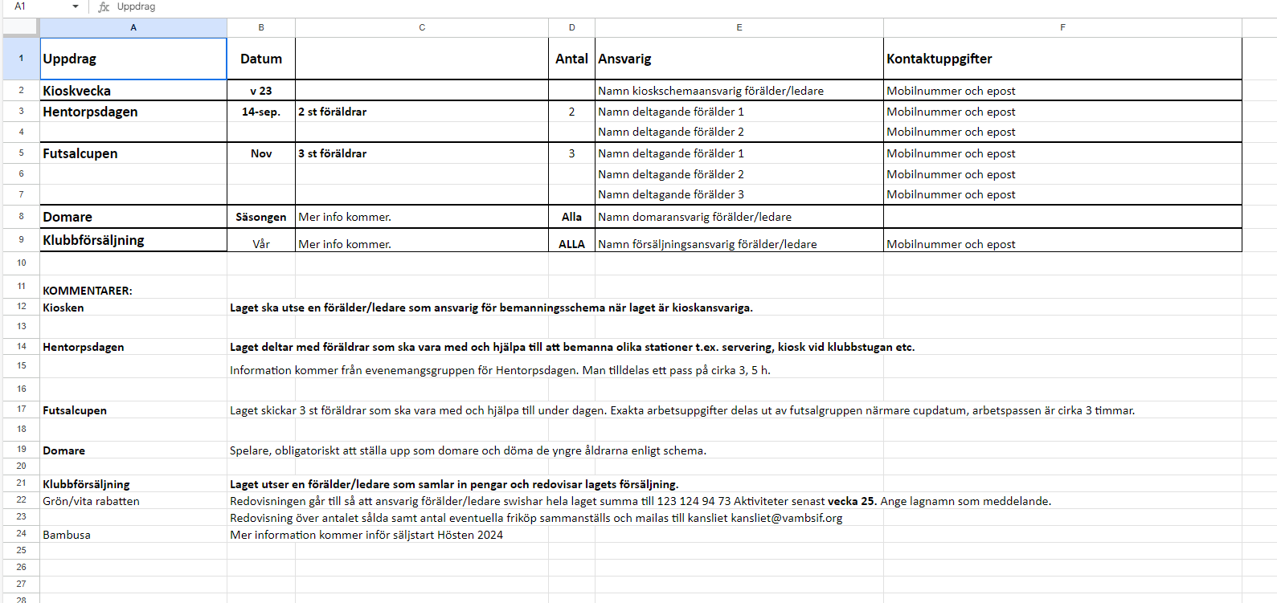
Föräldrauppgifter

Slide 25
Föräldrauppgifter
Hentorpsdagen. 2 st. Marie, Magnus Högström
Futsalcup 3 st Thomas Andersson, Hanna Odhagen, Martin Carlsson
Kioskvecka v23. Andreas Andersson
Försäljningsansvarig Grönvita häftet samt Bambusa. Johan Sjökvist
Domaransvarig, våra barn kommer döma matcher i år och det måste planeras. Niklas Wäring
Egen försäljning, vad och vem sköter? Thomas andersson och Pål Nohlberg
Matchvärd. ställa i ordning mål, ta hand om motståndare. 45 minuter innan match. Hur lägga upp detta oklart
Lag Mamma/pappa för att hitta på någon kul grej under året.

Slide 26
Praktiskt
Vi skickar kallelser till träning och match, SVARA
Är det barna själva som svarar numera?
Alla matcher och träningar läggs in i kalendern i början av säsongen, vi meddelar sedan ändringar
Vi kommunicerar främst via Laget.se, kan även vara via supertext
Kom i tid
Pumpade bollar till träning, egen boll gäller
Säg till oss om det är något, stort som smått.

Slide 27
Föräldrar har ordet

